Slide 1
Reliable UDP
By jiangxiaowei@Lilith.sh

Slide 2
为什么需要Reliable UDP
实时性要求高
解决传输过程中的可靠性问题
传统协议无法满足定制化的需求

Slide 3
TCP/IP协议
基于流模式的协议
保证传输的可靠性
有连接状态

Slide 4
TCP/IP有哪些弊端?
1. 基于流模式的情况下, 窗口的设计导致最大延迟偏高
2. 带连接状态在多网络环境的情况比较累赘
3. 容易遭到拒绝连接攻击
4. 在网络恢复的情况下窗口恢复不够快
5. 系统资源开销大

Slide 5
UDP协议
1. 基于packet的协议
2. 不保障传输的可靠性
3. 没有链接状态

Slide 6
UDP有哪些弊端
1. 无法保证发送的顺序及可靠性
2. 无法确认发送者的身份
3. 发送的包体越大丢包率越高

Slide 7
如何开始设计传输协议
1. 了解网络模型
2. 了解实际的业务需求

Slide 8
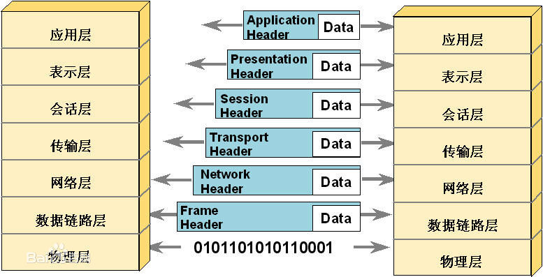
网络模型

Slide 9
确定传输协议方案
基于UDP开发
会话层协议
无连接状态

Slide 10
基于UDP开发要解决哪些问题?
1. 丢包
2. 错包
3. 乱序
4. 组包/拆包

Slide 11
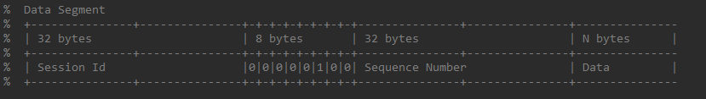
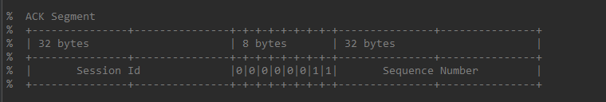
RUDP包体定义
1. DATA
2. ACK

Slide 12
还需要解决哪些难点?
1. 重传的时间点如何确认(Timeout, FastACK)
2. 如何提高发包效率(Send Block, UNA, 冗余)
3. 降低无意义的重传, 减少系统开销(Send缓冲区 Send Window)
4. 降低丢包率(MTU)

Slide 13
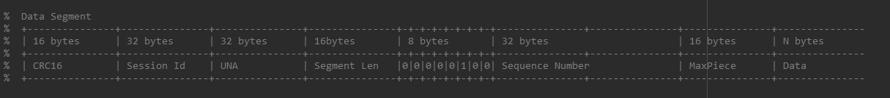
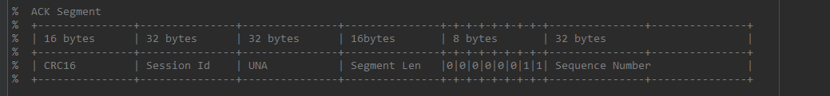
新的RUDP包体定义
1. DATA
2. ACK

Slide 14
1. UNA
2. FastACK
3. CRC
4. MTU
5. Session

Slide 15
Q&A

